Slide 1
Microsoft Speech API
Escola Superior de Tecnologia
Instituto Politécnico de Castelo Branco
Licenciatura em Engenharia Informática
Processamento de Voz
Eng. Informática
5º Ano
Trabalho Realizado Por:
António Afonso Nº 177/01
Nelson Vicente Nº 206/01
Ricardo Antunes Nº 160/01
Disponível em:
http://sapi.areadeservico.com

Slide 2
Agenda
Introdução ao SAPI
Critérios de Escolha de uma API
Vista Geral do SAPI
Arquitectura do SAPI
Visão da Microsoft
Comparação entre as Releases 4 e 5 do SAPI
Microsoft Speech Research Group
Projectos Desenvolvidos
Projectos em Desenvolvimento
Ferramentas de Desenvolvimento
Programa Demonstrativo

Slide 3
Introdução
API desenvolvida pela Microsoft
Foi introduzido como parte dos serviços do Windows em 1995
Actualmente o Windows XP e o Windows Vista já integram nas suas distribuições a plataforma SAPI
As versões mais conhecidas são:
SAPI4
SAPI5

Slide 4
Critérios na escolha de uma API
Output das amostras de áudio
Facilidade de uso
Configuração de parâmetros
Linguagem de programação
Portabilidade

Slide 5
Vista Geral
Oferece uma relação de alto nível entre uma aplicação e os motores de voz
As principais funcionalidades:
TTS (Text-to-Speech)
Sintetizam frases escritas e ficheiros em áudio usando vozes sintéticas
SR (Speech Recogniser)
Convertem a voz de um humano em frases (strings) e ficheiros
DSR (Dictation Speech Recogniser)
TEL (Telephony)

Slide 6
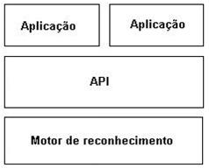
Arquitectura
Speech API pode ser visto como um middleware
Motores:
Text-To-Speech
Speech-Recogniser

Slide 7
Visão da Microsoft
Integração de engenhos de reconhecimento e síntese de voz em equipamentos informáticos:
PDA
Tablet PCs
Smartphones
Livros Digitais
Telemóveis
….

Slide 8
Comparação entre Releases 4 e 5
Existem três grandes diferenças entre as duas distribuições:
Arquitectura
No SAPI 5 existe separação do modulo Text-To-Speech do modulo que guarda as propriedades e regras da voz
Linguagem de marcação
No SAPI 5 a linguagem de marcação é baseada em XML
Painel de controlo
No SAPI 5 existe painel controlo centralizado

Slide 9
Microsoft Speech Research Group
A Microsoft tem actualmente dois centros de investigação e desenvolvimento de tecnologias da fala:
Redmond (EUA)
Beijing (China)
Objectivo:
Criar um computador inteiramente Speech Enabled, através da interacção Homem - Máquina.

Slide 10
Projectos Desenvolvidos
MiPAD – Multimodal Interactive Pad
Whisper – Speech Recognition
Whistler – Text to Speech
WhisperID – Speaker Identification
Speech Aplication Programming Interface (SAPI) Development Toolkit

Slide 11
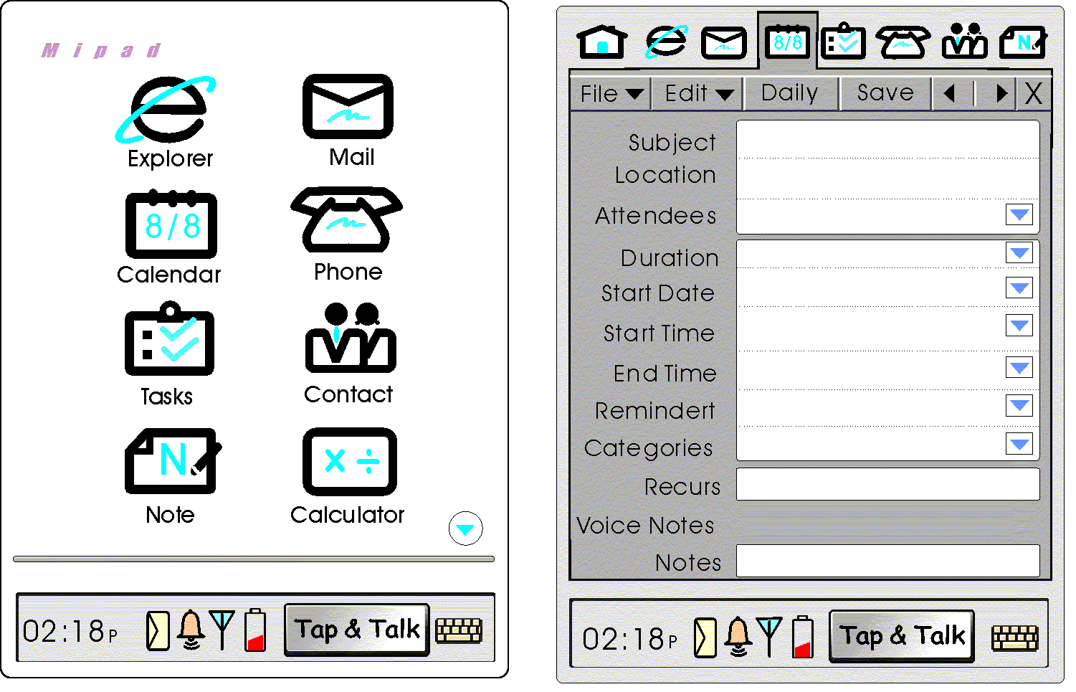
Projectos Desenvolvidos
Vídeos Demonstrativos do MiPAD
Vídeo I
Vídeo II

Slide 12
Projectos em Desenvolvimento
Noise Robustness
Microphone Arrays
Dereverberation
Acoustic Modeling
Language Modeling
Automatic Grammer Induction

Slide 13
Ferramentas de Desenvolvimento
Speech SDK 5.1
Aplicações para Windows
Acesso a Recursos como o reconhecimento e síntese de voz
C++, C#, JavaScript e Visual Basic
Speech Application Software Development Kit
Plataforma ASP.NET
Criar aplicações Web Speech-enabled
Especificações SALT
Speech Application Language Tags

Slide 14
Programa Demonstrativo
Pequeno programa
Formato página Web (HTML)
Recursos Utilizados
Visual Studio.NET 2003
Speech SDK 5.1
Permite:
Text-To-Speech
Controlo de Volume, Frequência
Agente de Voz

Slide 15
Conclusão
Fácil integração nas aplicações
Útil para pessoas com deficiências
Em grande Expansão
Ambientes MS Windows

Slide 16
Informações Adicionais
Este trabalho foi desenvolvido no âmbito da cadeira de Processamento da Voz, no Ano Lectivo 2006/ 2007
Escola Superior de Tecnologia
Instituto Politécnico de Castelo Branco
Autores:
António Afonso
Nelson Vicente
Ricardo Antunes
Site na Internet com todos os recursos:
http://sapi.areadeservico.com

